Slide 1

ĐỀ TÀI: ỨNG DỤNG NHẬN DẠNG REQUEST BẤT THƯỜNG
Họ và tên sinh viên: Võ Tiến Đạt
Giảng viên hướng dẫn: TS. Nguyễn Minh Hải

Slide 2
NÔI DUNG TRÌNH BÀY
1. GIỚI THIỆU VỀ ĐỀ TÀI
2. Ý TƯỞNG TRIỂN KHAI VỚI ĐỀ TÀI
3. KẾT QUẢ SAU KHI THỰC HIỆN VÀ MỘT SỐ HẠN CHẾ

Slide 3
1. GIỚI THIỆU ĐỀ TÀI
1.1. Một số khái niệm về đề tài
1.2. Mục tiêu và kết quả khi thực hiện đề tài

Slide 4
1.1. Một số khái niệm về đề tài
Request bất thường là gì ?
Request bất thường là những số lượng request cao hơn nhiều so với bình thường trong một khoảng thời gian

Slide 5
1.2. Mục tiêu và kết quả khi thực hiện đề tài
Mục tiêu:
- Dựng được mô hình webserver có thể log lại được một số thuộc tính
- Chọn được một phương pháp phù hợp để nhận biệt được số lượng request bất thường
- Có thể thông báo những ngày có số lượng request bất thường
Kết quả:
- Đưa vào một file log và thông báo được những ngày bất thường

Slide 6
2. Ý tưởng triển khai đề tài
1. MÔ HÌNH VỀ HỆ THỐNG
1.1. Giới thiệu mô hình
1.2. Mô tả cách hoạt động
1.3. Công nghệ triển khai
2. PHÂN TÍCH DỮ LIỆU CỦA LOG MẪU CÙNG VỚI MỘT SỐ THUẬT TOÁN
2.1. Sử dụng tứ phân vị
2.2. Thuật toán Isolation Forest
2.3. Thuật toán Median Absolute Deviation
2.4. Thuật toán KNN (K- Nearest Neighbor algorithm)
2.5. Thuật toán HBOS (Histogram Based Outlier Detection)
2.6. Thuật toán LOF (Local Outlier Factor)
2.7. Thuật toán OCSVM (One-Class Support Vector Machine)
2.8. Lựa chọn thuật toán

Slide 7
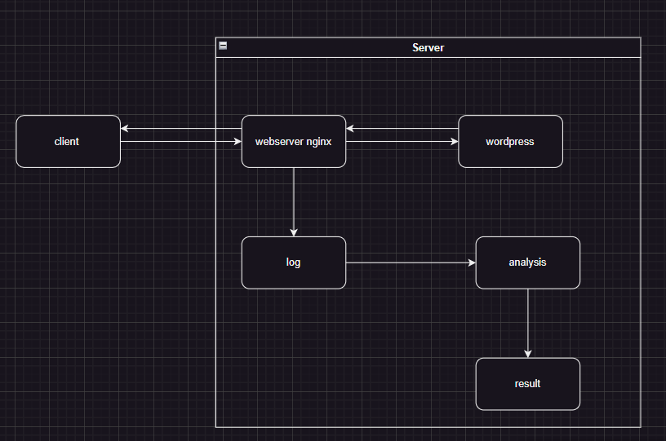
1.1. Giới thiệu mô hình

Slide 8
1.2. Mô tả cách hoạt động
Mô tả mô hình hoạt động:
1. Những client gửi request lên đến wordpress và đi qua webserver nginx
2. Webserver Nginx ghi nhận log lại
3. Log đó được ghi nhận lại và vào hệ thống phân tích

Slide 9
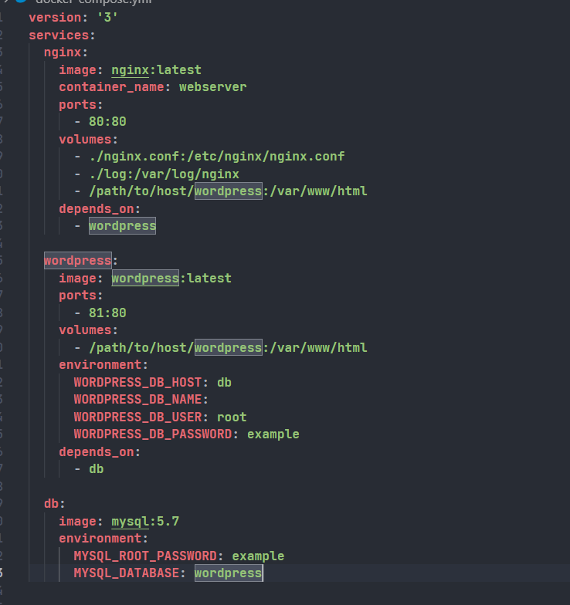
1.3. CÔNG NGHỆ ĐỂ TRIỂN KHAI
Triển khai trên docker:
- Webserver nginx
- Wordpress
- Database MYSQL

Slide 10
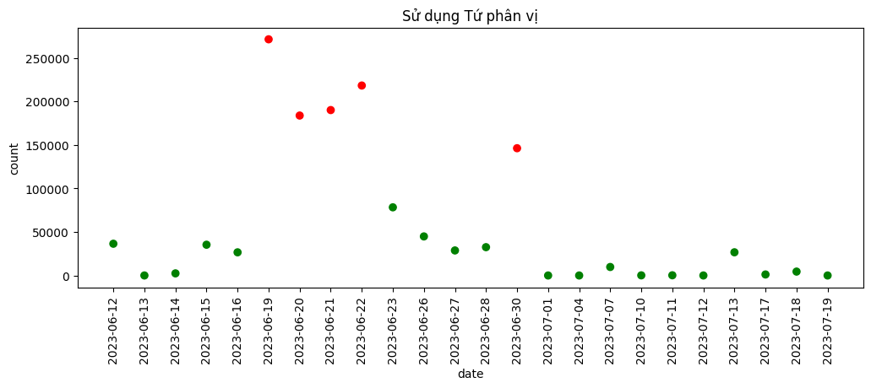
2.1. Áp dụng tứ phân vị
- Phát hiện được 5 điểm ngoại lệ
- Số lượng request của các điểm ngoại lệ đều trên 100.000 request trong một ngày

Slide 11
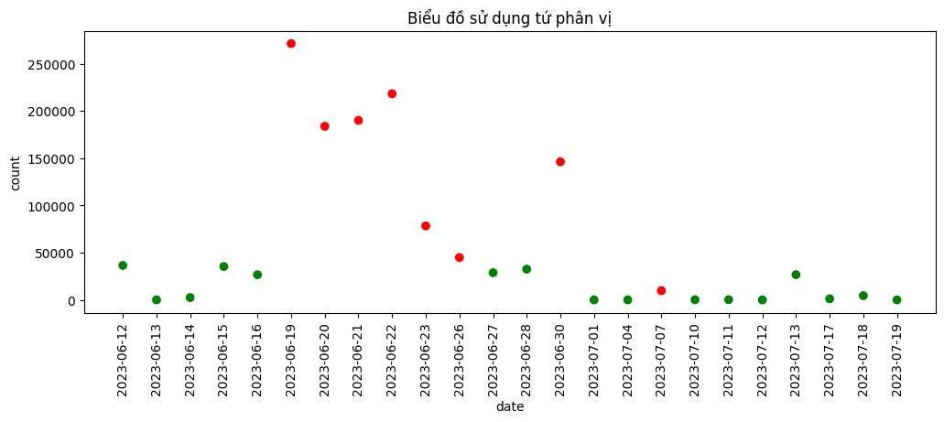
2.2. Isolation Forest
- Với mức trên 5.000 số lượng request một ngày thì nhận biết được ngoại lệ
- Và dưới mức 5.000 request / ngày thì tìm được một điểm ngoại lệ

Slide 12
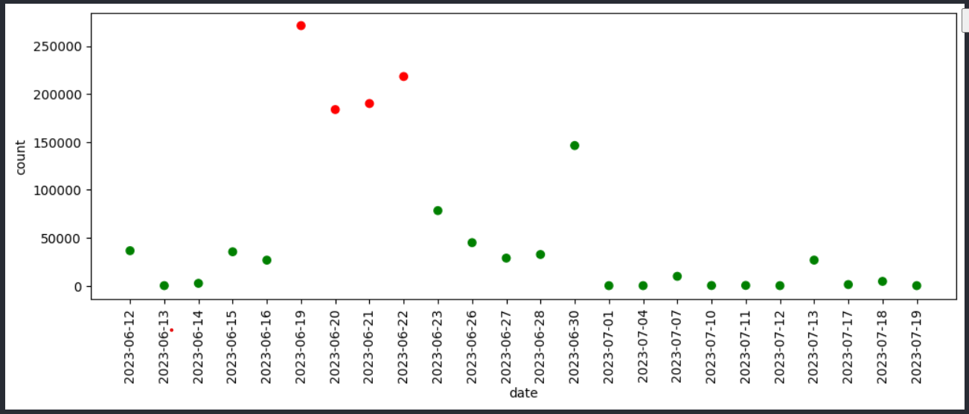
2.3. Median Absolute Deviation
- Với số lượng request trên 150.000 request một ngày thì đều tìm thấy được ngoại lệ
- Ở mức nhận biết được số lượng request lớn hơn rất nhiều so với việc sử dụng Tứ phân vị

Slide 13
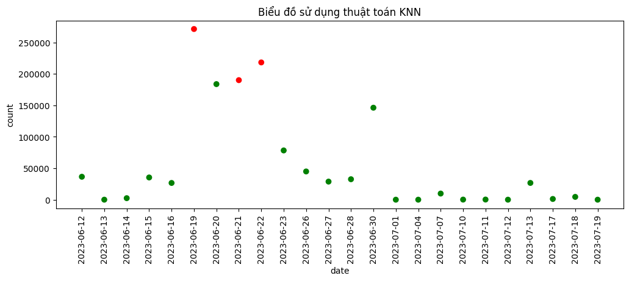
2.4. Sử dụng thuật toán KNN
Ở giải thuật này thì ta thấy số điểm nhận biết outlier của KNN ít hơn so với giải thuật Median Absolute Deviation và sử dụng tứ phân vị

Slide 14
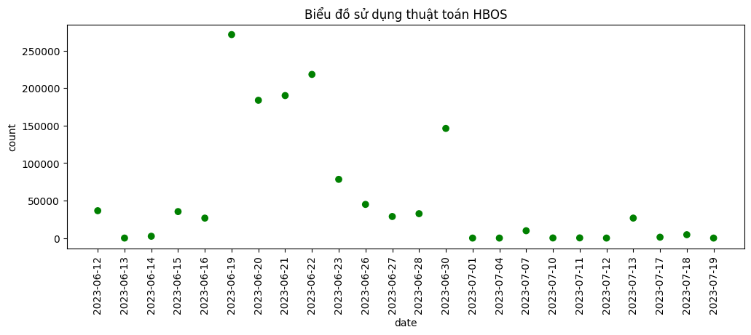
2.5. Thuật toán HBOS
- Không thể phát hiện được các điểm ngoại lệ
-

Slide 15
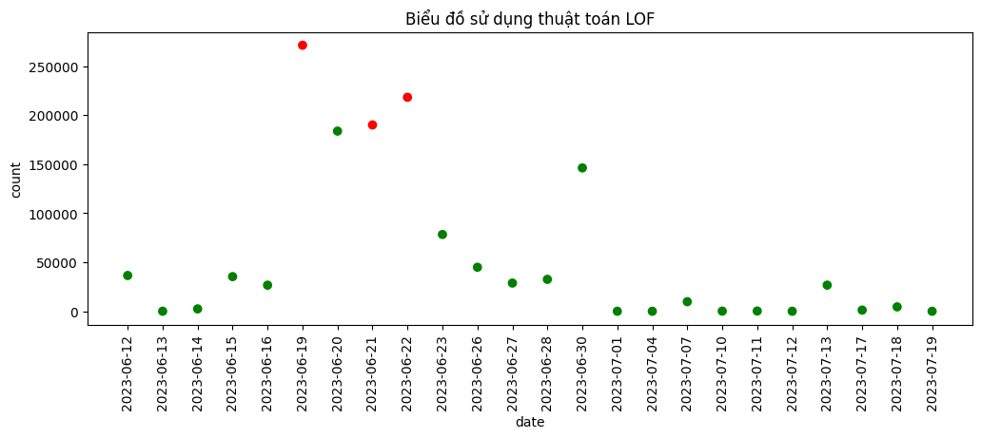
2.6. LOF ((Local Outlier Factor)
- Số điểm bất thường giống với số điểm ở thuật toán KNN

Slide 16
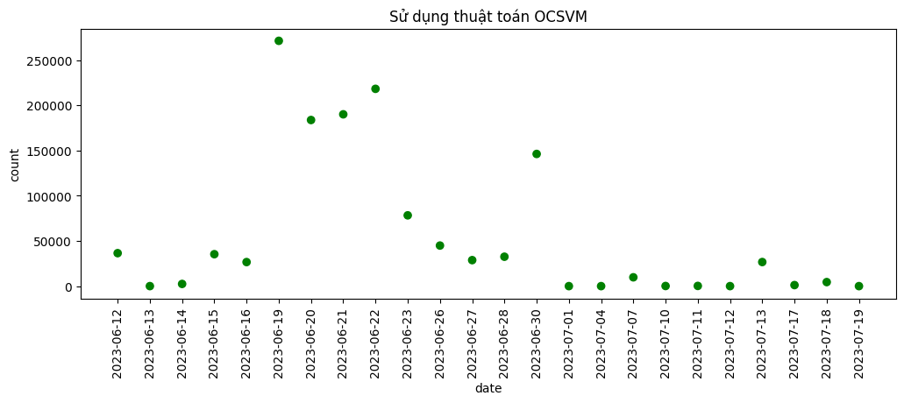
2.7. OCSVM (One-Class Support Vector Machine)
- Với thuật toán giống với thuật toán HBOS
Đều không tìm thấy được các điểm bất thường

Slide 17
2.8. Lựa chọn thuật toán
- Với thuật toán OCSVM và thuật toán HBOS đều có điểm chung là không thể tìm được các điểm ngoại lệ
- Với thuật toán LOF và thuật toán KNN thì đều có só lượng điểm bị phát hiện là ngoại lệ giống nhau
- Với thuật toán Isolation Forest không thấy được mức giới hạn số lượng request trong một ngày một cách rõ ràng
- Với thuật toán Median Absolute Deviation nhận biết được những điểm ngoại lệ ở mức quá cao, đó là 150.000 request trong một ngày
=> Chính vì những lý do trên em lựa chọn phương pháp tứ phân vị với mức nhân biết số lượng request ở tập mẫu là dưới 100.000 request / ngày

Slide 18
3. Kết quả thực hiện được và một số hạn chế
3.1. Kết quả thực hiện được
3.2. Nhận thấy một số hạn chế

Slide 19
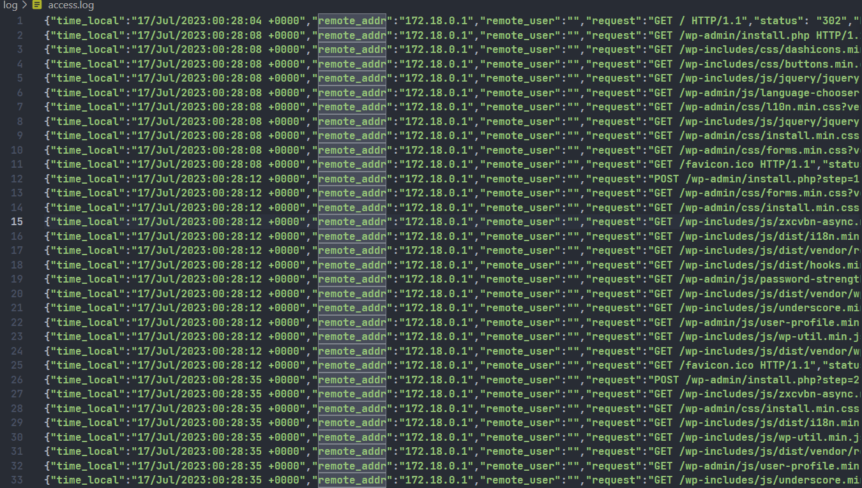
3.1. Kết quả thực hiện được
- Có thể log lại được những thuộc tính cần thiết như:
Time_local
Remote-address
Request

Slide 20
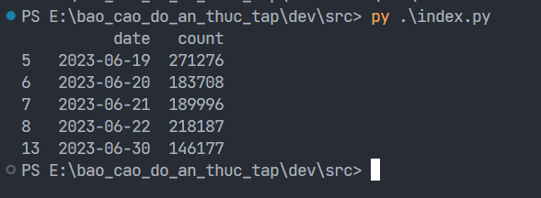
3.1. Kết quả thực hiện được
- Có thể thông báo ra những ngày có số lượng request bất thường khi đưa vào môt file log, gồm có các thuộc tính sau:
Ngày
Số lượng request

Slide 21
3.2. Những điểm hạn chế
- Chưa thông báo được số lượng request bất thường trong một thời gian ngắn
- Chưa có kiểm chứng rõ ràng về liệu rằng áp dụng phương pháp trên liệu có thể thông báo đúng được số lượng request bất thường không

